Slide 1

Chào các em tham gia tiết học hôm nay
MÔN: Tự nhiên và xã hội
LỚP 1
Giáo viên giảng dạy:
Trường:

Slide 2
Bài 21: Các giác quan của cơ thể

Slide 3
Tiết 1

Slide 4

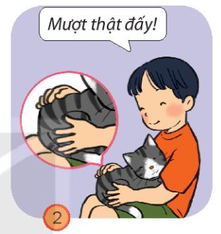
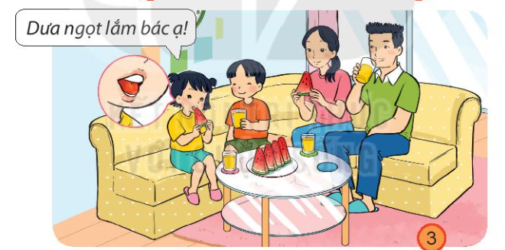
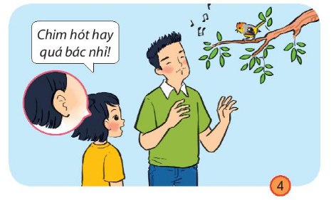
Quan sát hình và cho biết cơ thể chúng ta có các giác quan nào.

Slide 5

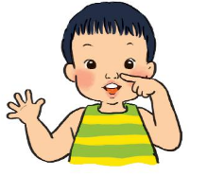
Chỉ và gọi tên các giác quan
Mắt
Tóc
Mũi
Tai
Răng
Tay

Slide 6

Các bạn giỏi quá!

Slide 7



Em dùng giác quan nào để nhận biết các vật trong hình sau?
Mắt
Mũi
Tai
Lưỡi
Miệng

Slide 8
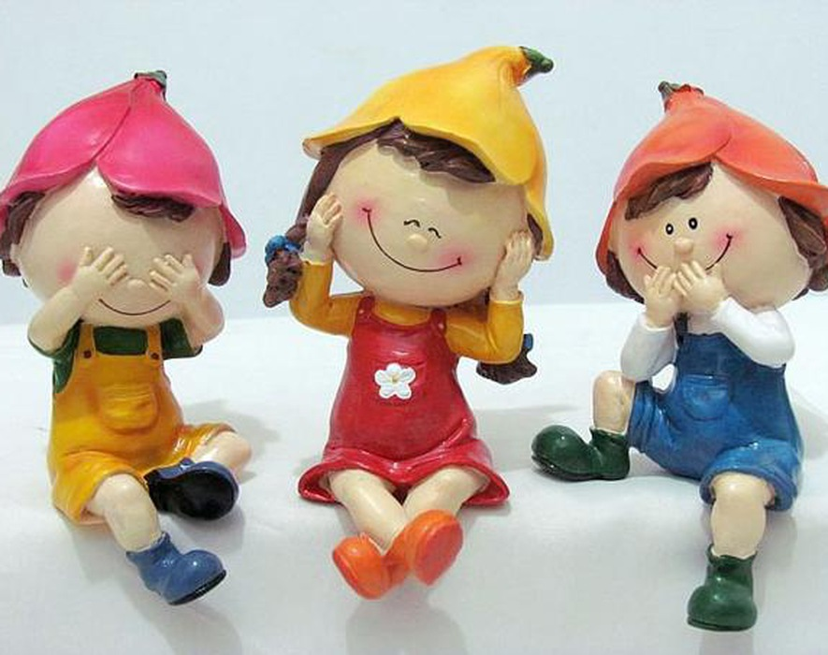
Khi bịt tai, mắt em có nghe, nhìn thấy gì không?

Slide 9
Tiết 2

Slide 10
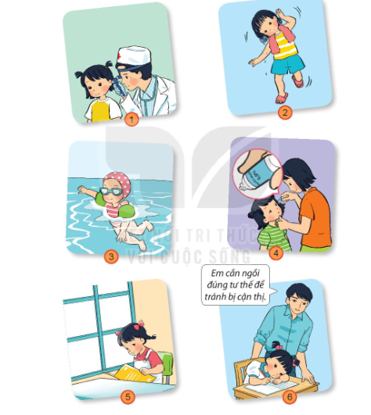
Kể tên một số việc bảo vệ mắt và tai

Slide 11

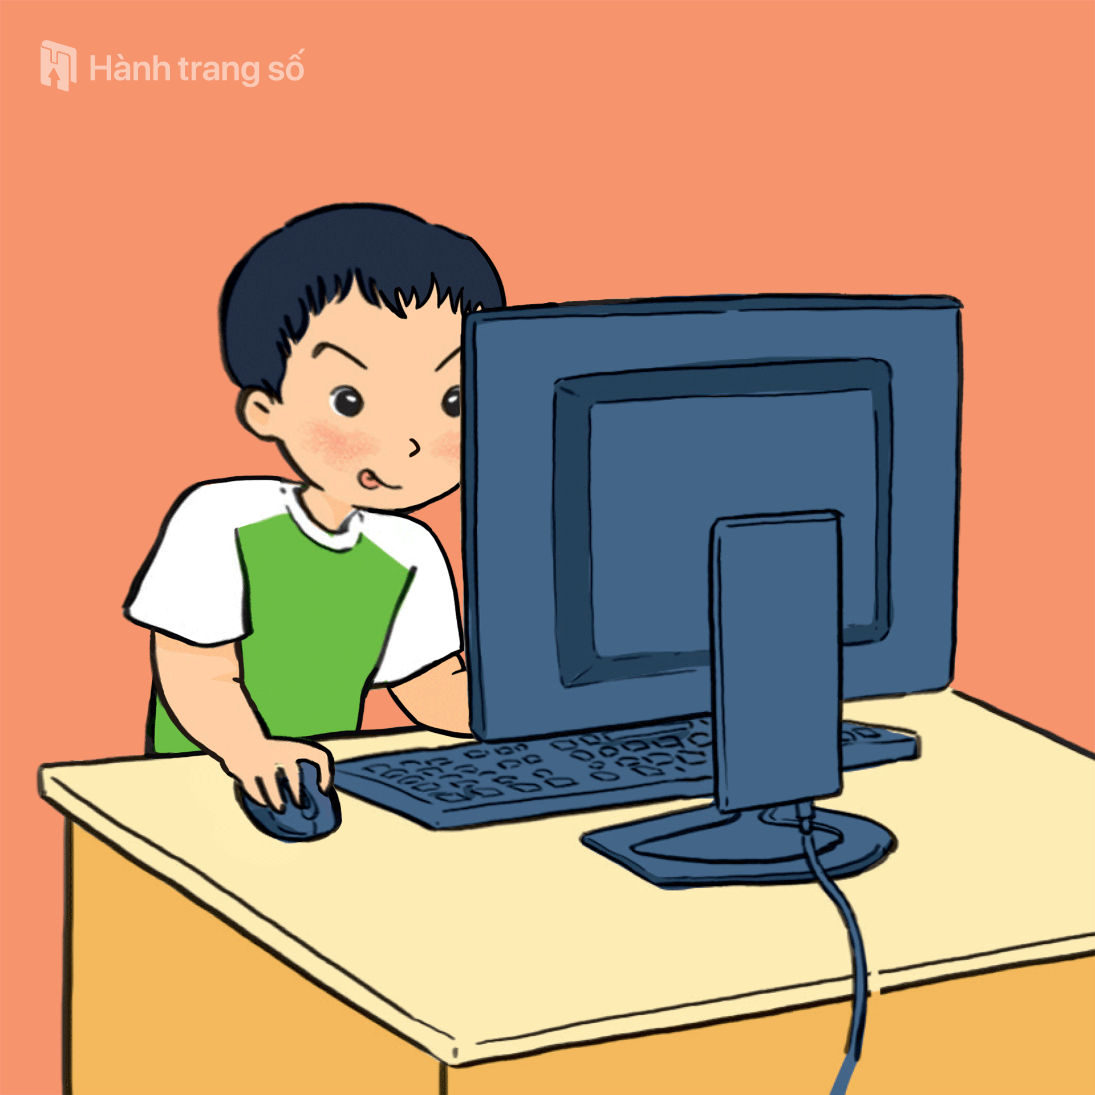
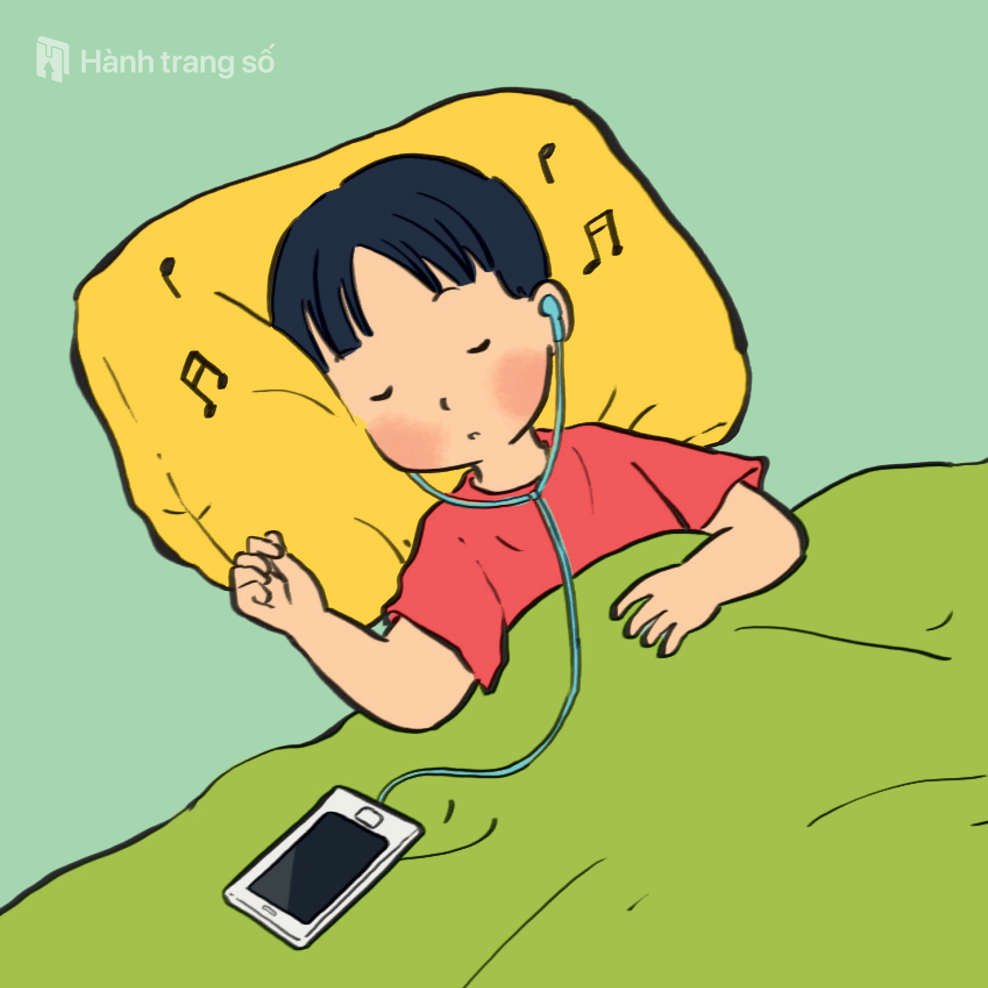

Slide 12

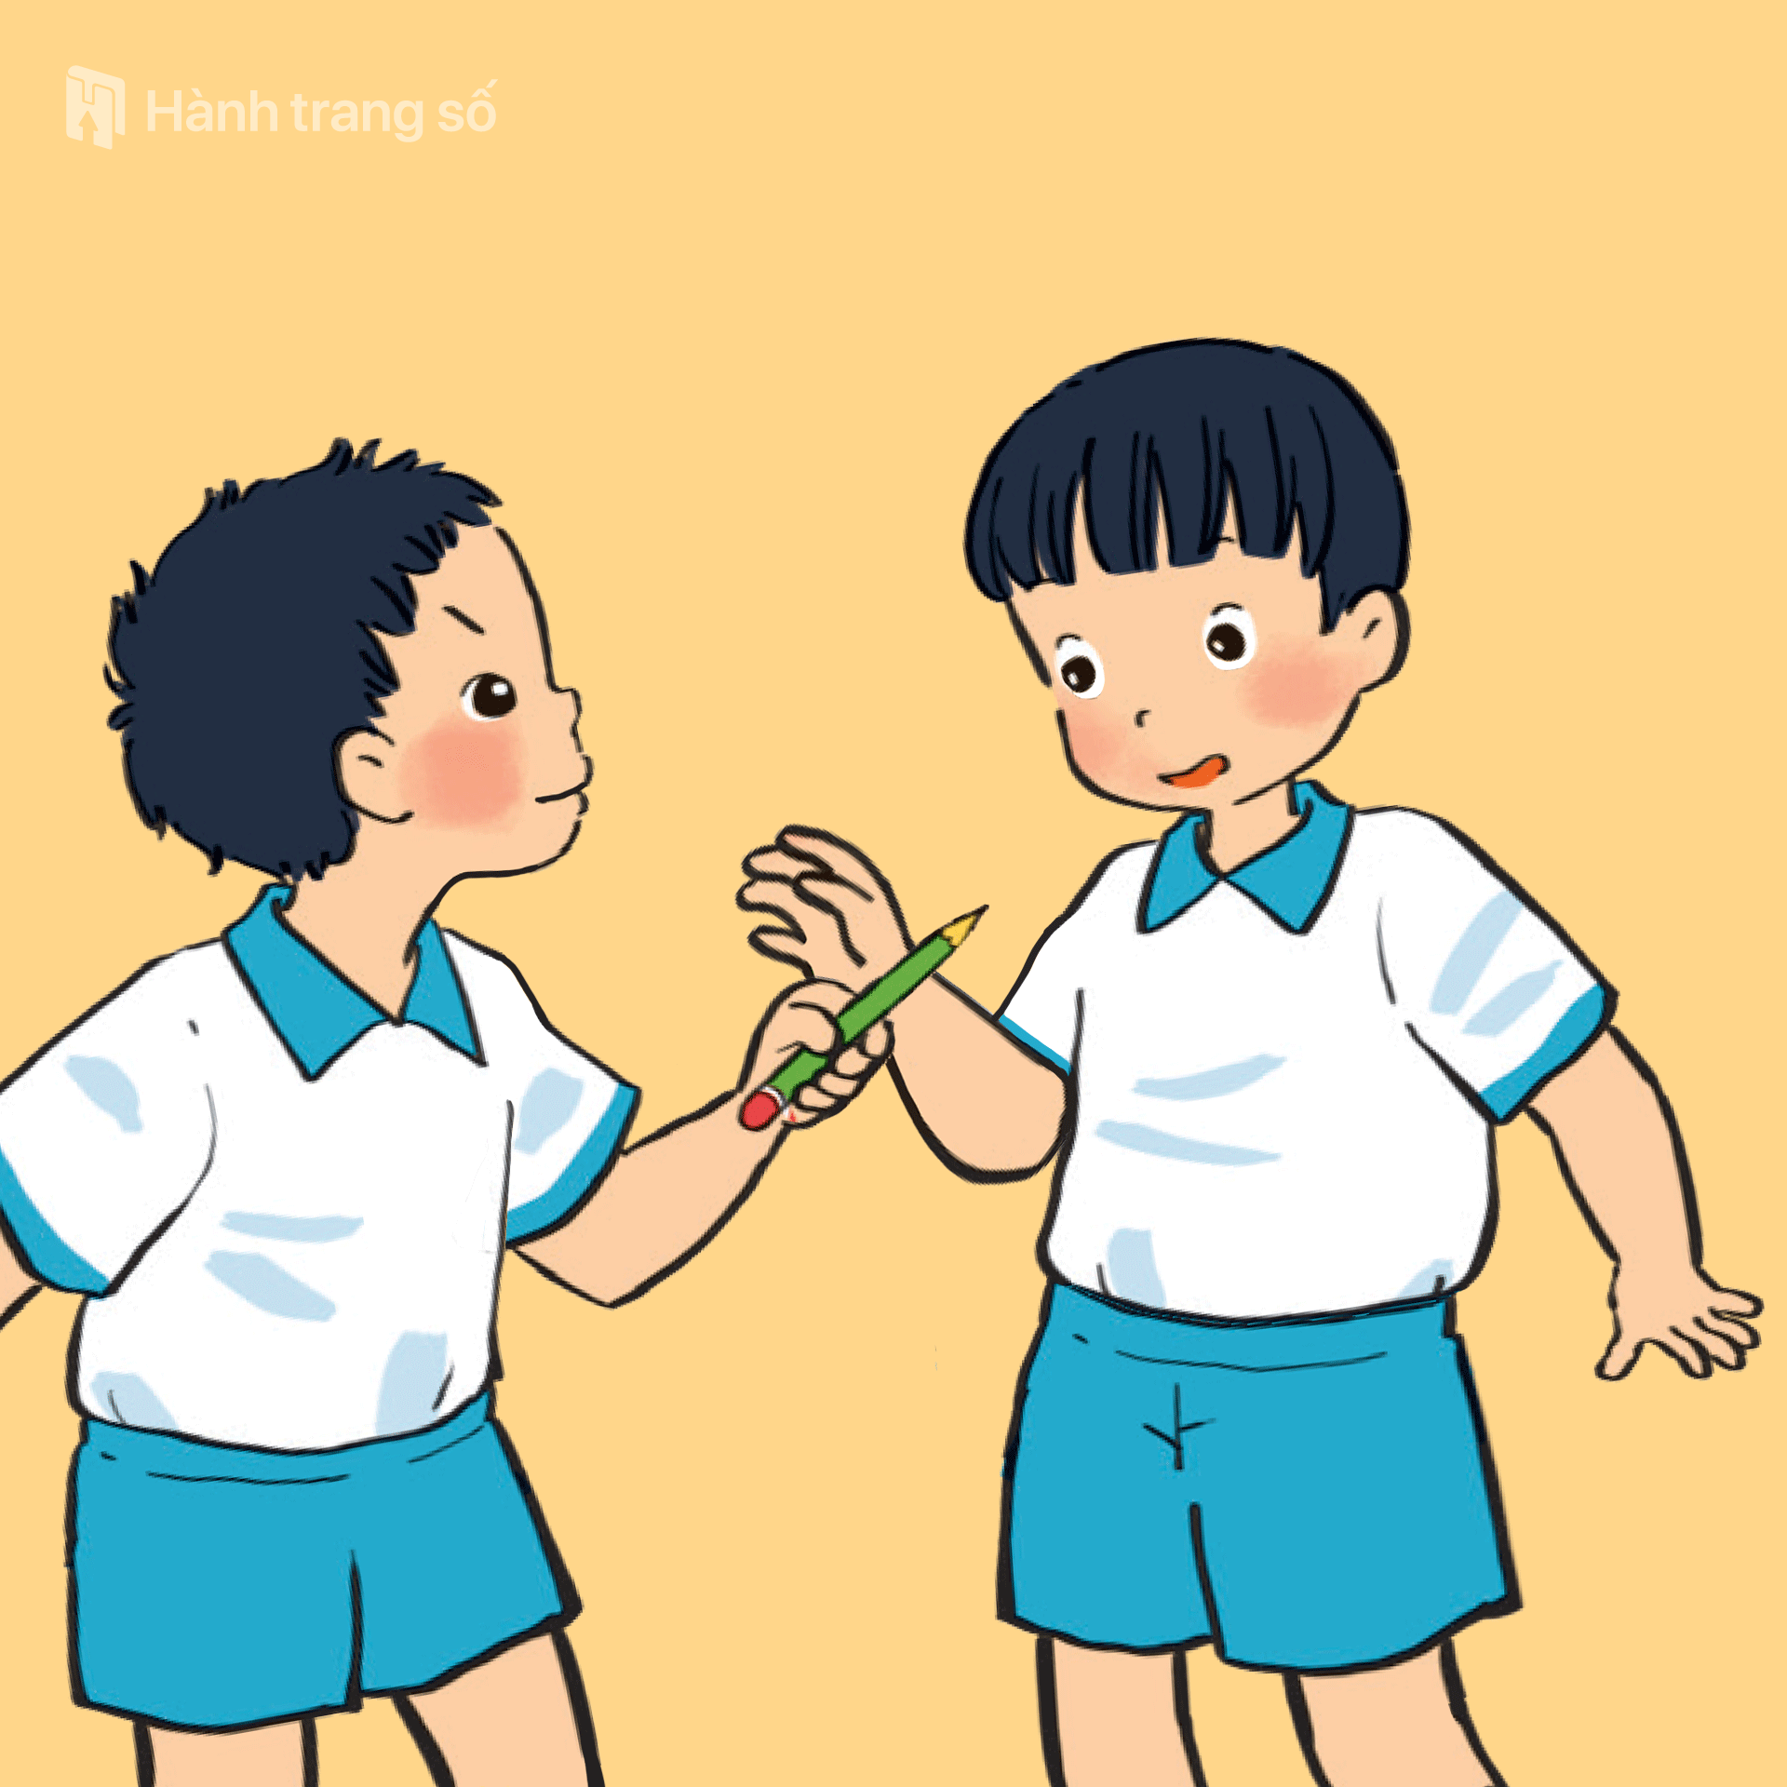
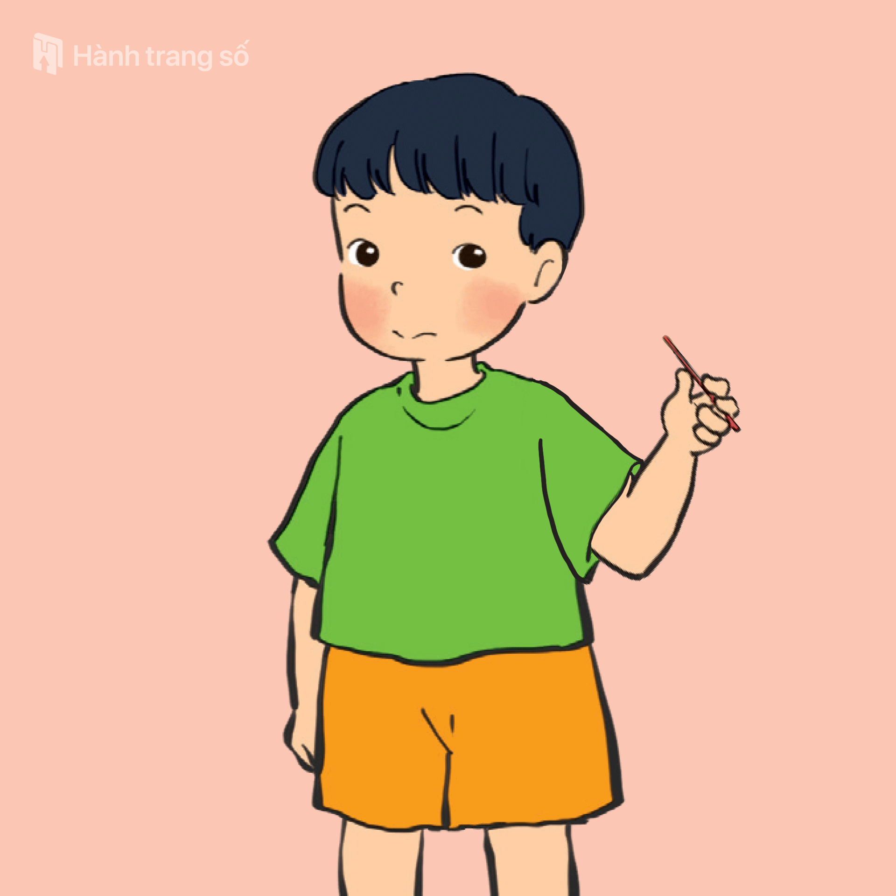

Slide 13
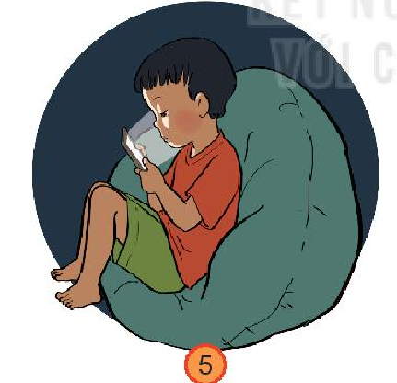
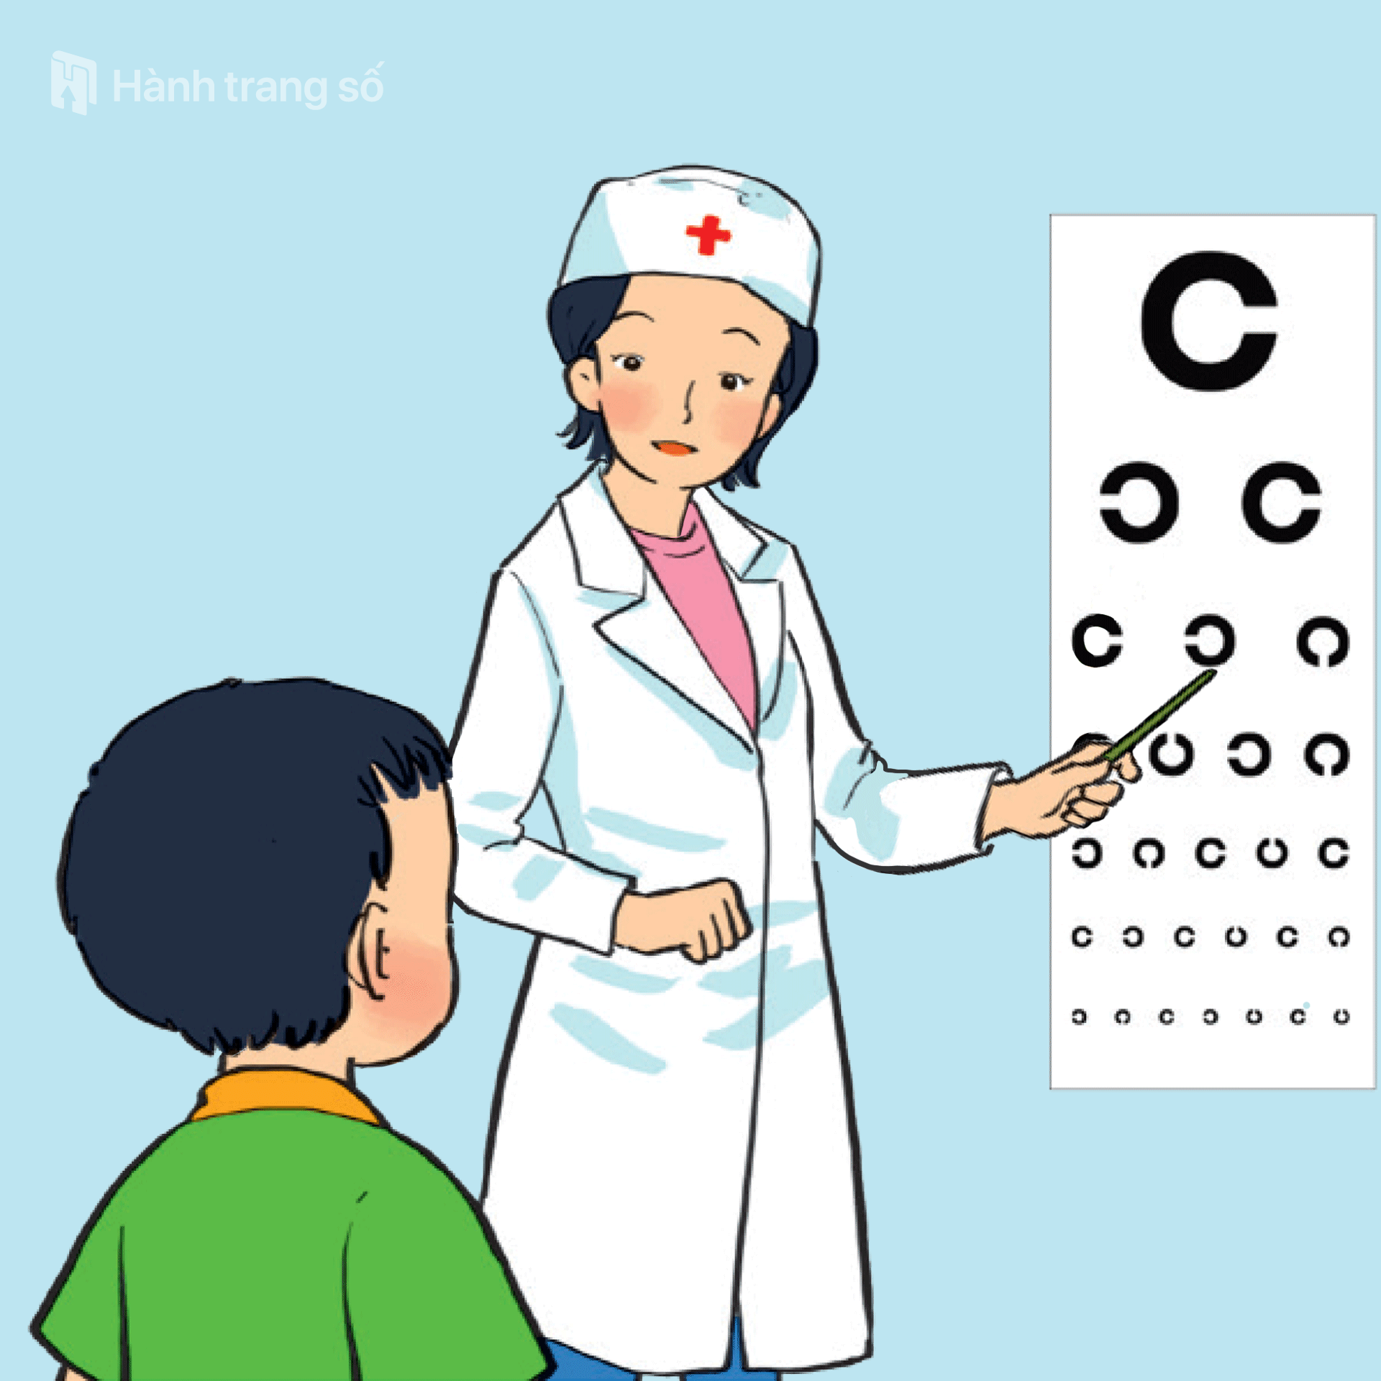

Slide 14



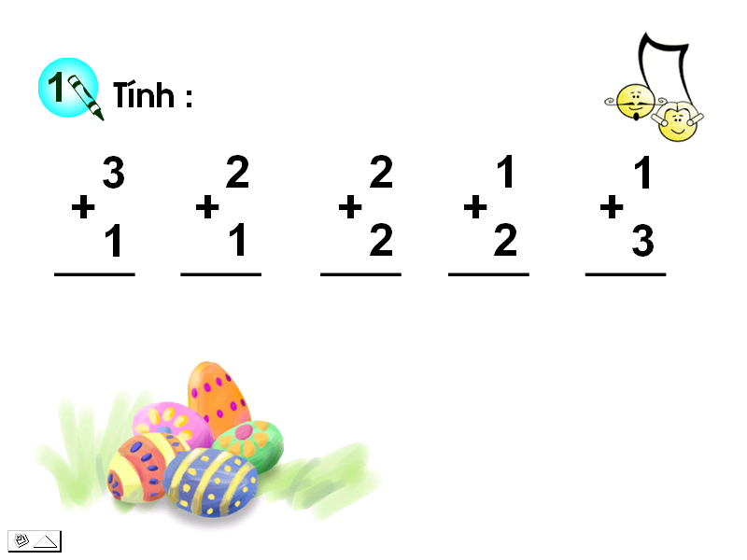
Thư giãn!

Slide 15
Tiết 3

Slide 16

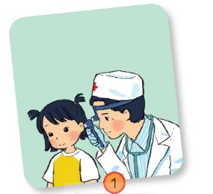
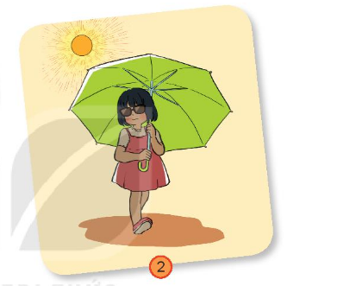
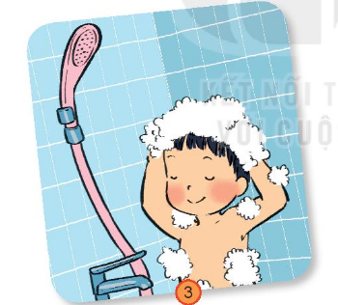
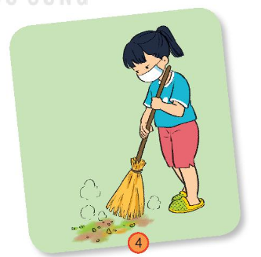
Nói với bạn về những việc em và người thân đã làm được để bảo vệ mắt và tai.
Kể một số việc làm để bao vệ mũi, lưỡi và da.

Slide 17
Các bạn giỏi quá!

Slide 18
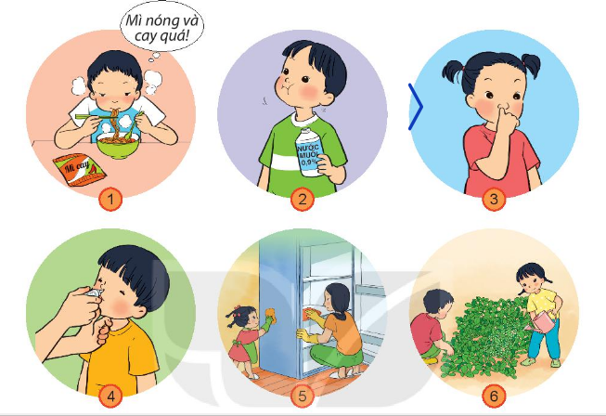
Nói những việc nên, không nên làm để bảo vệ mũi, lưỡi và da.

Slide 19
Hằng ngày em và người thân đã làm gì để bảo vệ mũi, lưỡi và da?

Slide 20


Slide 21




Chào các em
Hẹn gặp lại các em

